Slide 1
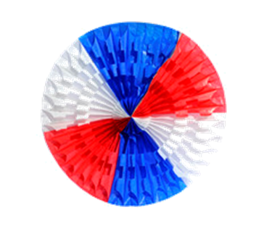
PLANIFICACIÓN MÚSICA CLASES VIRTUALES SEMANA N°26 FECHA : 21 al 25 de septiembre
Colegio Jean Piaget
Mi escuela, un lugar para aprender y crecer en un ambiente saludable

Slide 2
ASIGNATURA /CURSO | Música 5TO
NOMBRE DEL PROFESOR/A | Francisco Vargas
OBJETIVO DE APRENDIZAJE PRIORIZACIÓN NIVEL 1 | OA 04 Cantar al unísono y a más voces y tocar instrumentos de percusión, melódicos (metalófono, flauta dulce u otros) y/o armónicos (guitarra, teclado, otros).
INDICADORES DE EVALUACIÓN PARA OA | Acompañan libremente canciones aprendidas con percusión corporal (palmas, pies u otros).
CONTENIDO /HABILIDADES | Preparación cuerpo y voz para cantar y percutir
OBJETIVO DE LA CLASE | Realizan percusión con palmas acompañando distintas canciones
EVALUACIÓN | Formativa mediante ticket de salida

Slide 5
Importante:
Cuándo esté la animación de un lápiz, significa que debes escribir en tu cuaderno
Cuándo esté esta animación de una cámara fotográfica, significa que debes mandar reporte sólo de esa actividad (una foto de la actividad)
Cuándo esté esta animación de un signo de pregunta, significa que debes pensar y analizar, sin escribir en tu cuaderno. Responder de forma oral.

Slide 6
Motivación
Comenzaremos observando este video “ MAYUMANA”
https://www.youtube.com/watch?v=B2UcIaIe2xE&list=RDB2UcIaIe2xE&start_radio=1&t=54
¿Qué te pareció el video?
¿Crees qué es fácil o difícil ese tipo de percusión? ¿Por qué?

Slide 7
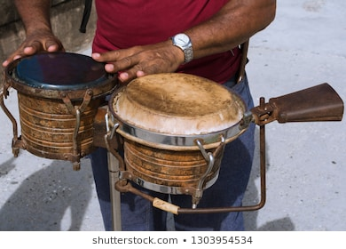
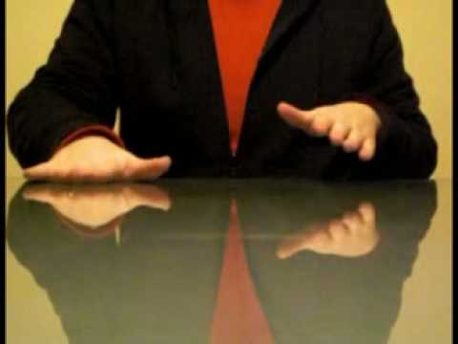
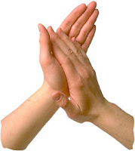
Inicio Activación Conocimientos Previos
¿Qué es percusión?
Consiste en dar golpecitos suaves con partes del cuerpo como los dedos, las manos o con instrumentos que se hacen sonar al golpearlos con baquetas, mazas o palillos o al hacerlos chocar entre sí.

Slide 8
DESARROLLO DE LA CLASE
Aprenderemos la canción “Kokoleoko” tradicional de África cuya traducción significa EL gallo ya canta , madre. Tenemos que levantarnos madre, que el gallo ya canta
¡¡Ahora a percutir!!

Slide 9
Desarrollo de la clase
Observemos y repitamos la percusión
https://www.youtube.com/watch?v=gy8jyGRUR-8
¿Te atreves a intentarlo?

Slide 10
TICKET DE SALIDA
MÚSICA
SEMANA 26
CIERRE
Nombre: _______________________________________
De acuerdo a la clase Responde las siguientes preguntas:
1 Explica qué es percusión.
2¿Crea una secuencia percutiendo con tus manos y envíala al profesor?
3. ¿Tienes alguna pregunta sobre la clase?¿Cuál?
Enviar fotografía de este ticket de salida tu profesor francisco.vargas@colegio-jeanpiaget.cl o al celular +56932736590

